Slide 1





TOÁN LỚP 3
BÀI 59. CÁC SỐ CÓ NĂM CHỮ SỐ.
SỐ 100 000
TIẾT 1

Slide 2


KHỞI ĐỘNG

Slide 3
AI NHANH HƠN
Đặt tính rồi tính
5947
8291
2817
9640
5
+
-
x
46
14
40
0
1928
635
3
3528
9475
7656
8451

Slide 4

KHÁM PHÁ

Slide 5

HÀNG
Chục nghìn | Nghìn | Trăm | Chục | Đơn vị
1
100
1
100
10
1
1 000
10 000
1 000
100
10
1
1
2
3
2
4
Số gồm: 1 chục nghìn, 2 nghìn, 3 trăm, 2 chục và 4 đơn vị.
Viết là: 12 324
Đọc là: Mười hai nghìn ba trăm hai mươi tư.

Slide 6
HOẠT ĐỘNG

Slide 7
Hoàn thành bảng sau.
1
Hàng Chục nghìn | Hàng nghìn | Hàng trăm | Hàng Chục | Hàng Đơn vị | Viết số | Đọc số
 |  |  |  |  |  | Năm mươi nghìn sáu tram linh hai
Năm mươi bảy nghìn bốn trăm sáu mươi lăm
7
4
6
?
?
5
5
57 465
?
Chín mươi nghìn không trăm năm mươi sáu
?
?
?
?
9
0
0
?
6
90 056
5
?
?
?
?
?
?
5
0
6
0
2
50 602

Slide 8
2
Số ?
36 524
36 525
36 528
?
36 529
?
36 530
36 526
36 527
?

Slide 9
3
Viết số rồi đọc số, biết số đó gồm:
a) 1 chục nghìn, 5 nghìn, 8 trăm, 2 chục và 6 đơn vị.
15 826
Mười lăm nghìn tám trăm hai mươi sáu.
b) 3 chục nghìn, 2 nghìn, 0 trăm, 4 chục và 3 đơn vị.
32 043
Ba mươi hai nghìn không trăm bốn mươi ba.
c) 6 chục nghìn, 6 nghìn, 4 trăm, 0 chục và 1 đơn vị.
66 401
Sáu mươi sáu nghìn bốn trăm linh một.
d) 2 chục nghìn, 7 nghìn, 3 trăm, 4 chục và 0 đơn vị.
27 340
Hai mươi bảy nghìn ba trăm bốn mươi.

Slide 10

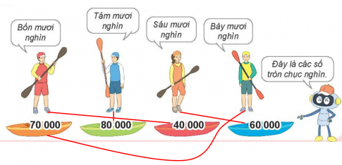
4
Chọn số thích hợp với cách đọc

Slide 11
Thank you!

